Slide 1


CROESO I
CROESO I
CROESO I
CROESO I
CROESO I
Sesiwn fach 2
Notes:
Sleid 1: “Wythnos Croeso i’ch Pleidlais”
Croesawch y bobl ifanc yn gryno a rhoi trosolwg ar gyfer y sesiwn.
Esboniwch fod hyn yn rhan o “Wythnos Croeso i’ch Pleidlais” ac y byddant yn trafod camwybodaeth/twyllwybodaeth a sut mae’n berthnasol i ddemocratiaeth.

Slide 2

Yn y sesiwn hon byddwch yn trafod y cwestiynau hyn:
Sut ydym ni’n defnyddio technolegau Deallusrwydd Artiffisial yn ein bywydau bob dydd?
Beth yw’r effaith negyddol a chadarnhaol posibl o Ddeallusrwydd Artiffisial?
Sut all technoleg ‘deepfake’ effeithio ar ein democratiaeth?
Notes:
Sleid 2: ”Yn y sesiwn hon..” (1 minute)
Mae’r sleid hon yn rhoi trosolwg o’r cwestiynau dysgu a fydd yn cael eu trafod yn y sesiwn hon.
Dewisol: gallwch ofyn i’r bobl ifanc am eu syniadau cychwynnol a p’un a ydynt wedi clywed y termau hyn o’r blaen.

Slide 3

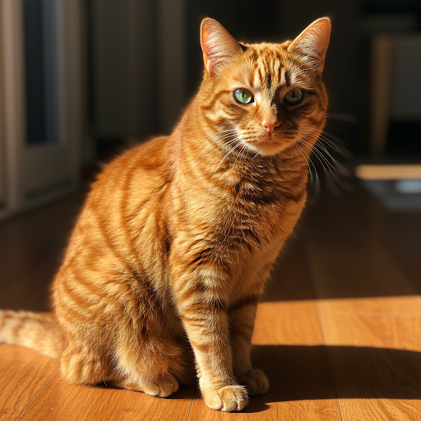
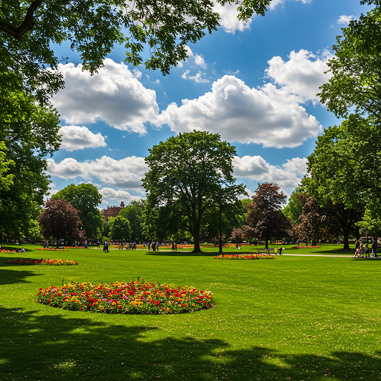


Pa lun sydd wedi’i greu â Deallusrwydd Artiffisial?
Sut ydych chi’n gwybod?
Cyfarwyddiadau: Fel grŵp, pleidleisiwch dros ba lun rydych chi’n ei gredu sydd wedi’i greu drwy Ddeallusrwydd Artiffisial ac sydd ddim yn llun go iawn.
Deallusrwydd Artiffisial
Deallusrwydd Artiffisial
Maent i gyd yn lluniau sydd wedi’u creu â Deallusrwydd Artiffisial!
Faint wnaethoch chi eu dyfalu’n gywir?
Ym mha ffyrdd eraill ydym ni’n defnyddio Deallusrwydd Artiffisial yn rheolaidd?
Deallusrwydd Artiffisial
Deallusrwydd Artiffisial
Notes:
Sleid 3: Pa lun sydd wedi’i greu â Deallusrwydd Artiffisial? (1 munud)
Darllenwch y cyfarwyddiadau.
Fel grŵp, ewch drwy bob llun a phleidleisiwch dros ba bynnag lun rydych chi’n credu sydd wedi’i gynhyrchu drwy Ddeallusrwydd Artiffisial.
Cliciwch ‘sleid nesaf’ i ddatgelu fod pob llun wedi’i gynhyrchu drwy Ddeallusrwydd Artiffisial.
Cliciwch ‘sleid nesaf’ i ddatgelu rhai cwestiynau i chi eu trafod fel grŵp.

Slide 4
Bingo Deallusrwydd Artiffisial:
Cyfarwyddiadau: Eich tasg yw dod o hyd i rywun sydd wedi cwblhau bob un o’r sgwariau. Ceisiwch siarad â chynifer o bobl â phosibl - ni allwch baru pob gweithgaredd â’r un person! Yr enillydd yw'r person cyntaf i baru pob sgwâr â phobl a gweiddi “BINGO!”
Wedi defnyddio sgwrsfot yr wythnos hon (e.e. Chat GPT, Gemini, ayyb.)
Wedi chwilio am rywbeth ar Google heddiw
Wedi dweud “Siri” neu “Alexa” yn y 48 awr ddiwethaf
Wedi defnyddio ap/meddalwedd sy’n creu cerddoriaeth wedi’i gynhyrchu gan Ddeallusrwydd Artiffisial
Wedi dod ar draws fideo ‘deepfake’
Wedi dod ar draws sain ‘deepfake’
Wedi creu llun gyda Deallusrwydd Artiffisial
Wedi defnyddio offeryn cyfieithu ar-lein y mis hwn
Wedi cael hysbyseb wedi'i hargymell iddynt yn seiliedig ar eu diddordebau
Notes:
Sleid 4: Bingo Deallusrwydd Artiffisial (5 munud)
Darllenwch reolau'r gêm yn eglur. Caiff y gêm ei chwarae orau pa fo’r bobl ifanc yn gallu codi a symud o gwmpas. Rhaid iddynt siarad â’i gilydd a dod o hyd i rywun sydd wedi cwblhau un o’r sgwariau. Wrth iddynt siarad â mwy o bobl, byddant yn paru pob gweithgaredd â rhywun yn yr ystafell yn raddol.
Opsiynol: Gallwch argraffu’r sleid hon os byddai’n well gennych er mwyn cael papur i afael ynddo a chroesi ffwrdd.

Slide 5
Technoleg ‘Deepfake’ a Democratiaeth
Sefyllfa: Mae fideo ‘deepfake’ yn dod i’r amlwg ar gyfryngau cymdeithasol sy’n dangos ymgeisydd gwleidyddol yn gwneud sylwadau sarhaus. Mae’r fideo yn mynd yn feiral, gan achosi dicter ymysg y cyhoedd. Fodd bynnag, mae’r ymgeisydd yn honni mai ‘deepfake’ ydy’r fideo. Sut dylid ymdrin â’r sefyllfa hon?
Cyfarwyddiadau Rhannwch y dosbarth i mewn i grwpiau a dewiswch un o’r safbwyntiau ar y dde i'w ystyried. Sut gallent ymdrin â’r sefyllfa hon?
Yr ymgeisydd
Y cyhoedd
Llwyfannau cyfryngau cymdeithasol
Y llywodraeth
Notes:
Sleid 5: Technoleg ‘Deepfake’ a Democratiaeth (5 munud)
Darllenwch y sefyllfa a’r cyfarwyddiadau ar y sleid.
Mae angen i’r bobl ifanc gael eu rhannu fel bod pob grŵp/pâr yn ystyried y sefyllfa hon o safbwynt penodol.
Rhowch adborth fel grŵp ynghylch sut gellid ymdrin â’r sefyllfa hon a beth sydd angen ei ystyried.
Dewisol: os oes gennych amser, gall y bobl ifanc ystyried pob safbwynt.

Slide 6

Gwyliwch y fideo hwn i ddysgu sut i ddiystyru cyfryngau ‘deepfake’:
Beth wnaethoch chi ei ddysgu yn y sesiwn hon?
Notes:
Sleid 6: Fideo (3 munud)
Gwyliwch fideo ar sut i ddiystyru cyfryngau ‘deepfake’ niweidiol (YouTube link: https://www.youtube.com/shorts/6zEViP_fH84)
Cliciwch ‘nesaf’ i ddatgelu’r cwestiwn “Beth wnaethoch chi ei ddysgu yn y sesiwn hon?
Gofynnwch i’r bobl ifanc fyfyrio ar/rhannu rhywbeth maent wedi’i ddysgu yn y sesiwn hon.

Slide 7

Gwaith ardderchog!
I ddysgu mwy am ddemocratiaeth, pleidleisio, ac etholiadau, ewch i:
Senedd Cymru | Welsh Parliament
Adnoddau i bobl ifanc - Y Comisiwn Etholiadol
Fy etholiad nesaf - Y Comisiwn Etholiadol
Cymryd Rhan – Senedd Ieuenctid Cymru
Am gefnogaeth gyda gwirio ffeithiau ac adnabod camwybodaeth a thwyllwybodaeth, ewch i:
BBC Bitesize
Shout Out UK
FullFact
Notes:
Sleid 7: Rhagor o adnoddau
Edrychwch ar y dolenni i ddarganfod mwy am ddemocratiaeth, pleidleisio, ac etholiadau, ynghyd â gwirio ffeithiau ac adnabod camwybodaeth a thwyllwybodaeth!

